Slide 1
Информационная система формирования кадрового профессорского-преподавательского состава и контроля его на соответствие ФГОС
Дипломный проект
Студент: Волков Богдан Михайлович
Группа : ИСТ-17

Slide 3

Требования ФГОС

Slide 4
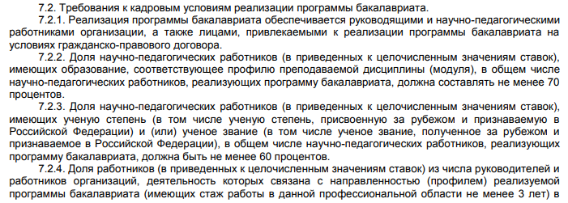
7.2 Требования к кадровым условиям реализации программы бакалавриата.

Slide 5
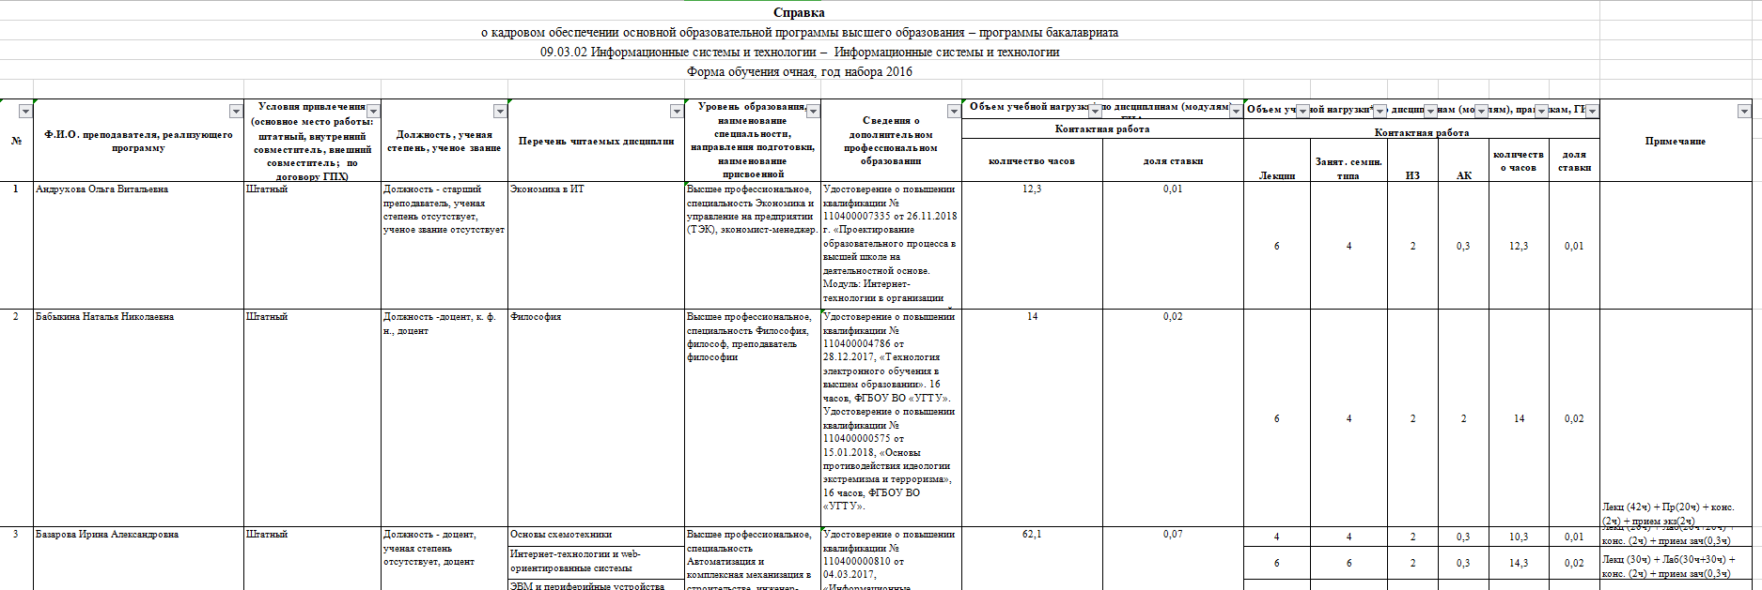
Кадровая справка

Slide 6
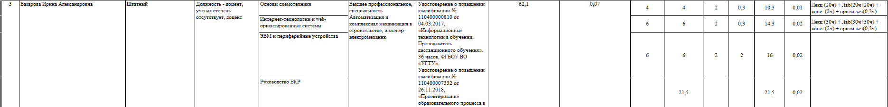

Ф.И.О. преподавателя, реализующего программу

Slide 7

Условия привлечения (основное место работы: штатный, внутренний
совместитель, внешний совместитель; по договору ГПХ)

Slide 8

Должность, ученая степень, ученое звание

Slide 9
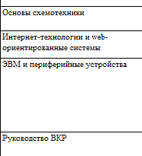
Перечень читаемых дисциплин

Slide 10
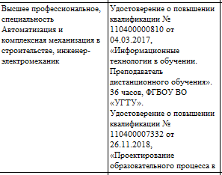
Уровень образования, наименование специальности, направления подготовки, наименование присвоенной квалификации
Сведения о дополнительном профессиональном образовании

Slide 11


количество часов
доля ставки

Slide 12
Перечень читаемых дисциплин
Лекции

Slide 13
Перечень читаемых дисциплин
Занят. семин. типа

Slide 14
Перечень читаемых дисциплин
ИЗ

Slide 15
Перечень читаемых дисциплин
АК

Slide 16
Перечень читаемых дисциплин
количество часов

Slide 17
Перечень читаемых дисциплин
доля ставки

Slide 18
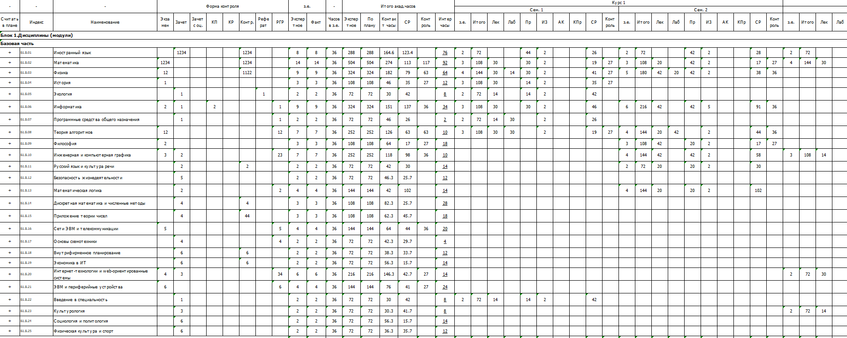



Учебный план

Slide 19


Предметная область
Учебный план
Кафедра ВТИСИТ
Направление: ИСТ 09.03.02 (Информационные системы и технологии)
ИСТ-21_1
ИСТ-21_2
много

Slide 20

Цель
Автоматизированное формирование кадрового проф-пред состава
Контролирование соответствие требованием ФГОС
Экспорт кадровой справки
ИС
Помощь организации планирования учебной нагрузки

Slide 21
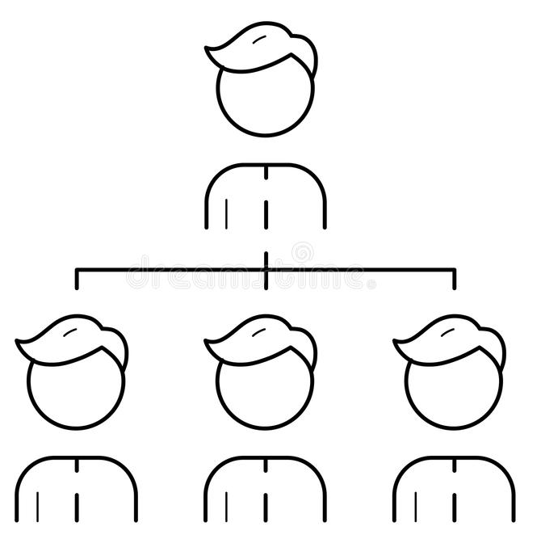



Проблемы
Кафедра ВТИСИТ
Кафедра высшей математики
Информатика
Математика
Учебный план
ИСТ-21_1
Notes:
hehe te nandayo © Paimon

Slide 22

Проблемы
Кафедра ВТИСИТ
Кафедра высшей математики
Информатика
Математика
Учебный план
ИСТ-21_1
Notes:
hehe te nandayo © Paimon

Slide 23



Реализация?
ФГОС
Заведующий
Заведующий
Кафедра 1
N кафедр
Учебный план
Группа

Slide 24

Актуальность
Заведующий
Заведующий
Кадровая справка
Нагрузка
Кафедра 1
Кафедра 2
Учебный план
Группа

Slide 25
Назначение преподов

Slide 26
Защита данных

Slide 27






Архитектура ИС
API
Пользователь
Клиентская часть
Серверная часть
Внутреннее представление

Slide 28
Спасибо за внимание

Slide 29







Стек технологий
ASP.NET Core
ClosedXML
Angular
Bootsrtap

Slide 30
Реализация?

Slide 31

Система
Обработка учебного плана
Формирование кадровой справки
Кадровая справка
Учебный план
Проверка на соблюдение требований ФГОС
Назначение преподавателей
Сотрудник

